Slide 1
Das Internet sicher nutzen!
Informationen für SchülerInnen
10-14 Jahre
Bild: Lars_Nissen_Photoart / pixabay
Notes:
Saferinternet.at unterstützt Kinder, Jugendliche, Eltern und Lehrende beim sicheren, kompetenten und verantwortungsvollen Umgang mit digitalen Medien. Auf der Website www.saferinternet.at finden sich aktuelle Informationen und Tipps, kostenlose Broschüren und Materialien zum Download, Beratungsangebote sowie das Veranstaltungsservice. Die Initiative wird im Auftrag der Europäischen Kommission im Rahmen des CEF/Telecom-Programms umgesetzt.

Slide 2
Jugend Internet Monitor
Notes:
Siehe dazu: https://www.saferinternet.at/services/jugend-internet-monitor/

Slide 3
Bild: cherylt23 / pixabay
Relevante Themen für SchülerInnen
Notes:
Online Bekanntschaften
Schutz der Privatsphäre
Angstmachende Inhalte
Urheberrechte, Creative Commons
Recht am eigenen Bild
Apps
Umgang mit Internetquellen
Sucht
Sexualität & Internet
Computer & Handy schützen
Umgang mit Passwörtern
Cyber-Mobbing, Belästigung
Kostenfalle & Internetbetrug

Slide 4
Online Bekanntschaften
Sucht
Schutz der Privatsphäre
Sexualität & Internet
Angstmachende Inhalte
Computer & Handy schützen
Urheberrechte, Creative Commons
Umgang mit Passwörtern
Recht am eigenen Bild
Cyber-Mobbing, Belästigung
Apps
Kostenfalle & Internetbetrug
Umgang mit Internetquellen
Relevante Themen für SchülerInnen
Notes:
Online Bekanntschaften
Schutz der Privatsphäre
Angstmachende Inhalte
Urheberrechte, Creative Commons
Recht am eigenen Bild
Apps
Umgang mit Internetquellen
Sucht
Sexualität & Internet
Computer & Handy schützen
Umgang mit Passwörtern
Cyber-Mobbing, Belästigung
Kostenfalle & Internetbetrug

Slide 5
Bild: Sara Kurfeß / Unsplash
Smartphone und Apps
Notes:
Wie kann ich mein Handy schützen?
PIN-Code, Passwort, Sperrmuster oder Fingerprint
Wo muss ich aufpassen?
Kostenfallen (In-App-Käufe, Tarife)
Zugriffsmöglichkeit von Apps auf persönliche Daten überprüfen & einschränken
Wo kann ich vorsorgen?
Unbekannte Links oder Anhänge nicht öffnen
Bei Verlust: Smartphone orten und sperren lassen
Backups von wichtigen Daten regelmäßig anlegen

Slide 6
Wie kann ich mein Handy schützen?
PIN-Code, Passwort, Sperrmuster, Fingerprint oder Gesichtserkennung
Zwei-Faktor-Authentifizierung
Wo muss ich aufpassen?
Kostenfallen (In-App-Käufe, Tarife)
Zugriffsmöglichkeit von Apps auf persönliche Daten (regelmäßig überprüfen & einschränken!)
Freigabe von Standortdaten
Wie kann ich vorsorgen?
Unbekannte Links oder Anhänge nicht öffnen
Bei Verlust: Smartphone orten und sperren lassen
Regelmäßig Backups von wichtigen Daten anlegen
Smartphone und Apps
Notes:
Wie kann ich mein Handy schützen?
PIN-Code, Passwort, Sperrmuster oder Fingerprint
Zwei-Faktor-Authentifizierungen einrichten
Wo muss ich aufpassen?
Kostenfallen (In-App-Käufe, Tarife)
Zugriffsmöglichkeit von Apps auf persönliche Daten
Freigabe von Standortdaten
Wo kann ich vorsorgen?
Unbekannte Links oder Anhänge nicht öffnen
Bei Verlust: Smartphone orten und sperren lassen
Backups von wichtigen Daten regelmäßig anlegen

Slide 7
WhatsApp
Notes:
Dein WhatsApp-Account ist mit deiner Handynummer verknüpft.
Neue Nummer? Unbedingt den Account mit der alten Handynummer löschen! Ansonsten kann es passieren, dass ein/e andere/r unerlaubten Zugang zu deinem WhatsApp-Konto erhält!
Funktion „Nummer ändern“ in WhatsApp nützen! Der mit der alten Nummer verbundene Account wird gelöscht und die Account-Infos, Gruppen und Einstellungen zur neuen Telefonnummer migriert.

Slide 8
Tipps
Sollen dein Profilbild und Status wirklich allen angezeigt werden?
Stelle ein, dass nur deine gespeicherten Kontakte dein Profilbild und deinen Status sehen können.
Wer soll sehen, wann du zuletzt online warst?
Schalte die Lesebestätigung aus.
Wer darf dich zu Gruppen hinzufügen?
Erlaube nur deinen Kontakten, dich in Gruppen hinzuzufügen.
Auf saferinternet.at/leitfaden findest du alle Privatsphäre-Leitfäden.
WhatsApp
Notes:
Dein WhatsApp-Account ist mit deiner Handynummer verknüpft. WhatsApp greift auf deine Kontakte im Adressbuch zu
Neue Nummer? Unbedingt den Account mit der alten Handynummer löschen! Ansonsten kann es passieren, dass andere unerlaubten Zugang zu deinem WhatsApp-Konto erhalten!
Funktion „Nummer ändern“ in WhatsApp nützen! Der mit der alten Nummer verbundene Account wird gelöscht und die Account-Infos, Gruppen und Einstellungen zur neuen Telefonnummer migriert.

Slide 9
WhatsApp-Gruppen
Notes:
Es können Gruppen mit bis zu 256 Personen erstellt werden
Alle Mitglieder können alle Nachrichten lesen und alle Nummern sehen
Du kannst die Gruppe jederzeit wieder verlassen und den Admin blockieren
Welche Gruppen haben wir?
Warum wurden diese Gruppen gegründet?
Wer ist für welche Gruppen verantwortlich?
Welche Regeln haben wir? Welche sollten wir zusätzlich haben?

Slide 10
Es können Gruppen mit bis zu 256 Personen erstellt werden.
Alle Mitglieder können alle Nachrichten lesen und alle Nummern sehen.
Gruppeneinladungen können nicht abgelehnt werden.
Du kannst die Gruppe jederzeit wieder verlassen und den Admin blockieren.
Gruppenadmins haben eine wichtige Verantwortung und sollten bei Streitigkeiten als SteitschlichterInnen eingreifen.
Überlege:
Welche Gruppen haben wir?
Warum wurden diese Gruppen gegründet?
Wer ist für welche Gruppen verantwortlich?
Welche Regeln haben wir? Welche sollten wir zusätzlich haben?
Gruppen
Notes:
Wie funktionieren Gruppenchats in WhatsApp? Jede/r kann eine Gruppe mit bis zu 256 anderen Personen erstellen und ist dann automatisch AdministratorIn dieser Gruppe. Man kann unbegrenzt viele Gruppen erstellen. Nur der/die GruppenadministratorIn kann andere NutzerInnen zur Gruppe hinzufügen. Achtung: Andere Gruppenmitglieder können die eigene Rufnummer (und je nach Einstellungen auch das Profilbild und die Statusmeldung) sehen, auch wenn man diese gar nicht kennt bzw. im Adressbuch hat.
Was ist die Gruppeninfo? Hier können alle Gruppenmitglieder einsehen, wer ebenfalls Mitglied der Gruppe und wer AdministratorIn ist. Die AdministratorInnen können in der Gruppeninfo auch das Gruppenbild oder den Gruppennamen ändern. Möchte man die Gruppe verlassen und löschen, kann das ebenfalls hier getan werden.
Und blockierte WhatsApp-NutzerInnen? Auch wenn man bestimmte NutzerInnen blockiert hat, kann man deren Nachrichten weiterhin in Gruppenchats sehen – und umgekehrt.
Gruppen verwalten: Ein Gruppenadmin hat eine gewisse Verantwortung, vor allem wenn Streitigkeiten ausbrechen sollte er/sie eingreifen. Es können auch Regeln vereinbart werden.
Gruppen werden zur Organisation alltäglicher Dinge gegründet (gemeinsame Geschenke, Parties, Ausflüge…). Oftmals verliert man dann die Übersicht. Tipp: Ordnung schaffen und Gruppen verlassen und löschen.

Slide 11
Bild: Erik Lucatero / Unsplash
Instagram
Notes:
Bei einem öffentlichen Instagram Profil kann jeder deine Fotos und Videos sehen
Deine Bilder sind auch über Suchmaschinen auffindbar!
Du kannst einstellen, wer deine Stories sehen darf.
Werbeanzeigen kannst du über das Menü melden oder verbergen.
Darf ich jedes Bild posten? Nein! Beachte hier das Urheberrecht und das Recht am eigenen Bild!
Per Instagram Direct kannst du Bilder und Nachrichten an einzelne Personen schicken.
#Hashtags spielen eine große Rolle. Überlege dir gut, welche du unter dein Bild schreibst und was du damit ausdrücken möchtest! (#like4like, etc.)

Slide 12
Bei einem öffentlichen Instagram Profil kann jeder deine Fotos und Videos sehen.
Deine Bilder sind auch über Suchmaschinen auffindbar!
Du kannst einstellen, wer deine Stories sehen darf.
Werbeanzeigen kannst du über das Menü melden oder verbergen.
Du darfst nicht jedes Bild posten: Beachte hier das Urheberrecht und das Recht am eigenen Bild!
Per Instagram Direct kannst du Bilder und Nachrichten an einzelne Personen schicken.
Dein Alter spielt eine Rolle: Für NutzerInnen unter 18 Jahren gibt es Schutzmaßnahmen!
Instagram
Notes:
Bei einem öffentlichen Instagram Profil kann jeder deine Fotos und Videos sehen
Deine Bilder sind auch über Suchmaschinen auffindbar!
Du kannst einstellen, wer deine Stories sehen darf.
Werbeanzeigen kannst du über das Menü melden oder verbergen.
Darf ich jedes Bild posten? Nein! Beachte hier das Urheberrecht und das Recht am eigenen Bild!
Per Instagram Direct kannst du Bilder an einzelne Personen schicken.
#Hashtags spielen eine große Rolle. Überlege dir gut, welche du unter dein Bild schreibst und was du damit ausdrücken möchtest! (#like4like, etc.)

Slide 13
Bild: Thought Catalog / Unsplash
Snapchat
Notes:
Du bestimmst, wer dir Snaps senden und deine Stories sehen kann!
Deine Stories sind 24 Stunden lang sichtbar.
Mit der Snap-Map können deine Freundinnen und Freunde genau sehen, wo du dich befindest. Aktiviere den Ghost-Modus, um den Aufenthaltsort zu verbergen.
EmpfängerInnen können einen Screenshot machen oder deine Bilder speichern!
Snaps sind nicht sofort „weg“, sie werden auf Servern für eine längere Zeit gespeichert!
Mit Snapchat sind auch Video-Chats möglich – dafür müssen zwei NutzerInnen gleichzeitig online sein.

Slide 14
Du bestimmst, wer dir Snaps senden und deine Stories sehen kann!
Deine Stories sind 24 Stunden lang sichtbar.
Mit der Snap-Map können deine Freundinnen und Freunde genau sehen, wo du dich befindest. Aktiviere den Ghost-Modus, um den Aufenthaltsort zu verbergen.
Snaps können einmal wiederholt werden.
EmpfängerInnen können einen Screenshot machen oder deine Bilder speichern!
Snaps sind nicht sofort „weg“, sie werden auf Servern für eine längere Zeit gespeichert!
Mit Snapchat sind auch Video-Chats möglich – dafür müssen zwei NutzerInnen gleichzeitig online sein.
Snapchat
Notes:
Du bestimmst, wer dir Snaps senden und deine Stories sehen kann!
Deine Stories sind 24 Stunden lang sichtbar.
Mit der Snap-Map können deine Freunde genau sehen, wo du dich befindest. Aktiviere den Ghost-Modus, um den Aufenthaltsort zu verbergen.
Empfänger/innen können einen Screenshot machen oder deine Bilder speichern!
Snaps sind nicht sofort „weg“, sie werden auf Servern für eine längere Zeit gespeichert
Mit Snapchat sind auch Video-Chats möglich – dafür müssen zwei Nutzer/innen gleichzeitig online sein.

Slide 15
Bild: israel palacio / Unsplash
TikTok
Notes:
Hast du ein öffentliches Profil, kann jeder deine Videos anschauen – sogar Leute, die gar nicht in TikTok registriert sind. Stelle dein Konto deswegen auf privat!
TikTok darf hochgeladene Videos z. B. zu Werbezwecken verwenden – auch wenn dein Konto privat ist.
Teile deine TikTok Videos nicht auf anderen Sozialen Netzwerken, denn du hast keine Rechte dazu.
Schütze dich vor bösen Kommentaren und stelle direct.lys so ein, dass nur Freunde dir schreiben können.
In TikTok kann man mit In-App-Käufen schnell viel Geld ausgeben.

Slide 16
Hast du ein öffentliches Profil? Jeder kann deine Videos anschauen – sogar Leute, die gar nicht auf TikTok sind! Stelle dein Konto deswegen auf privat!
TikTok darf hochgeladene Videos z. B. zu Werbezwecken verwenden – auch wenn dein Konto privat ist.
Teile deine TikTok Videos nicht auf anderen Sozialen Netzwerken, denn du hast keine Rechte dazu.
Schütze dich vor bösen Kommentaren und stelle TikTok so ein, dass nur deine Freundinnen und Freunde kommentieren können.
In TikTok kann man mit In-App-Käufen schnell viel Geld ausgeben.
TikTok
Notes:
Hast du ein öffentliches Profil, kann jeder deine Videos anschauen – sogar Leute, die gar nicht in TikTok registriert sind. Stelle dein Konto deswegen auf privat!
TikTok darf hochgeladene Videos z. B. zu Werbezwecken verwenden – auch wenn dein Konto privat ist.
Teile deine TikTok Videos nicht auf anderen Sozialen Netzwerken, denn du hast keine Rechte dazu.
Schütze dich vor bösen Kommentaren und stelle direct.lys so ein, dass nur Freunde dir schreiben können.
In TikTok kann man mit In-App-Käufen schnell viel Geld ausgeben.

Slide 17
Bild: Hello I'm Nik 🇬🇧 / Unsplash
YouTube
Notes:
Veröffentliche nicht unter deinem echten Namen, sondern denke dir für deinen YouTube-Kanal einen Nickname aus.
Du bestimmst, wer deine Videos sehen kann!
Beachte das Urheberrecht und das Recht am eigenen Bild!
Gut Ding braucht Weile! Besonders zu Beginn dauert es ein bisschen, bis du eine gewisse Anzahl an ZuschauerInnen oder Abos hast – bleib dran!
Haters gonna hate! Es wird immer Leute geben, denen deine Videos nicht gefallen – ignoriere, blockiere oder melde sie.

Slide 18
Veröffentliche nicht unter deinem echten Namen, sondern denke dir für deinen YouTube-Kanal einen Nickname aus.
Du bestimmst, wer deine Videos sehen kann!
Beachte das Urheberrecht und das Recht am eigenen Bild!
Haters gonna hate! Es wird immer Leute geben, denen deine Videos nicht gefallen – ignoriere, blockiere oder melde sie.
YouTube
Notes:
Veröffentliche nicht unter deinem echten Namen, sondern denke dir für deinen YouTube-Kanal einen Nickname aus.
Du bestimmst, wer deine Videos sehen kann!
Beachte das Urheberrecht und das Recht am eigenen Bild!
Gut Ding braucht Weile! Besonders zu Beginn dauert es ein bisschen, bis du eine gewisse Anzahl an Zuschauer/innen oder Abos hast – bleib dran!
Haters gonna hate! Es wird immer Leute geben, denen deine Videos nicht gefallen – ignoriere, blockiere oder melde sie.

Slide 19
Bild: PublicDomainPictures / pixabay
Privatsphäre
Notes:
Nur wenige persönliche Daten angeben
Sichere Passwörter mit mind. 12 Zeichen verwenden und wo möglich die Zwei-Schritte-Authentifizierung einrichten (z. B. Facebook, Google, Snapchat, Twitter, …)
Nicht immer mit bestehen Profilen (z. B. Google oder Facebook) bei neuen Online-Plattformen anmelden
Privatsphäre-Einstellungen vornehmen:
Nur Freunde können Inhalte sehen
Profil nicht auffindbar für Suchmaschinen
Datenweitergabe an Dritte blockieren (Apps, Werbetreibende und Webseiten)
Wenn inaktiv, das Profil deaktivieren bzw. löschen

Slide 20
Nur wenige persönliche Daten angeben
Sichere Passwörter mit mind. 12 Zeichen verwenden und wo möglich die Zwei-Schritte-Authentifizierung einrichten (z. B. Facebook, Google, Snapchat, Twitter, …)
Nicht immer mit bestehen Profilen (z. B. Google oder Facebook) bei neuen Online-Plattformen anmelden
Privatsphäre-Einstellungen vornehmen:
Nur Freundinnen und Freunde können Inhalte sehen
Profil nicht auffindbar für Suchmaschinen
Datenweitergabe an Dritte blockieren (Apps, Werbetreibende und Webseiten)
Wenn inaktiv, das Profil deaktivieren bzw. löschen
Privatsphäre
Notes:
Nur wenige persönliche Daten angeben
Sichere Passwörter mit mind. 12 Zeichen verwenden und wo möglich die Zwei-Schritte-Authentifizierung einrichten (z. B. Facebook, Google, Snapchat, Twitter, …)
Nicht immer mit bestehen Profilen (z. B. Google oder Facebook) bei neuen Online-Plattformen anmelden
Privatsphäre-Einstellungen vornehmen:
Nur Freunde können Inhalte sehen
Profil nicht auffindbar für Suchmaschinen
Datenweitergabe an Dritte blockieren (Apps, Werbetreibende und Webseiten)
Wenn inaktiv, das Profil deaktivieren bzw. löschen

Slide 21
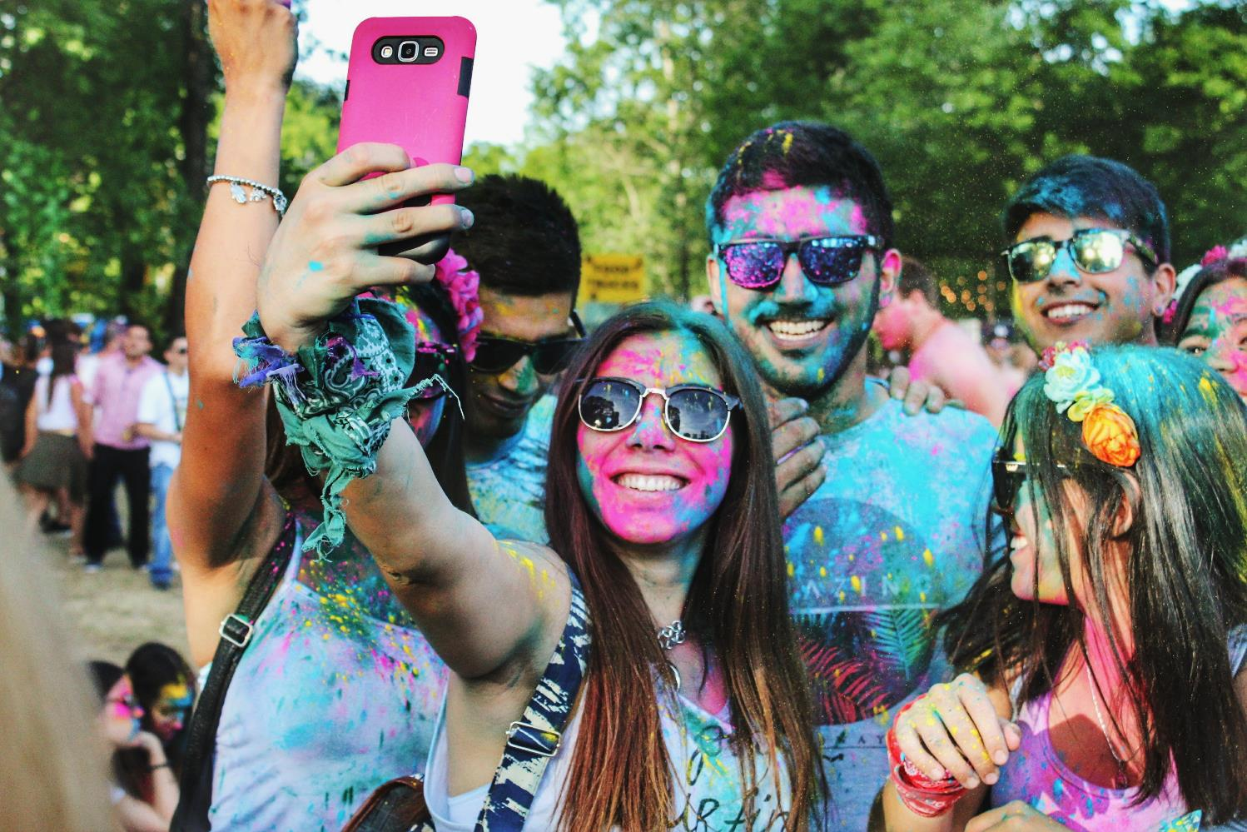
Bild: Julián Gentilezza / Unsplash
Selbstdarstellung
Notes:
Achte auf die Inhalte, die du postest.
Zeige dich nicht zu freizügig und gib keine persönlichen Daten an.
Wen spricht mein Profil an?
Was möchte ich mit dem Foto erreichen?
Wen möchte ich erreichen?
Wen möchte ich ansprechen?
Will ich dieses Foto in 5 Jahren noch im Internet sehen?
Was würde mein (zukünftiger) Arbeitgeber denken?

Slide 22
Achte auf die Inhalte, die du postest!
Zeige dich nicht zu freizügig und gib keine persönlichen Daten an.
Wen spricht mein Profil an? vs. Wen möchte ich ansprechen?
Was möchte ich mit dem Foto erreichen?
Will ich dieses Foto in 5 Jahren noch im Internet sehen?
Was würden zukünftige ArbeitgeberInnen denken?
Denke an deine Follower: Kann ihnen dein Content schaden?
Selbstdarstellung
Notes:
Achte auf die Inhalte, die du postest
Zeige dich nicht zu freizügig und gib keine persönlichen Daten an.
Wen spricht mein Profil an?
Was möchte ich mit dem Foto erreichen?
Wen möchte ich erreichen?
Wen möchte ich ansprechen?
Will ich dieses Foto in 5 Jahren noch im Internet sehen?
Was würde mein (zukünftiger) Arbeitgeber denken?

Slide 23
Bild: Johnny McClung / Unsplash
Entspannung - ganz ohne Handy?
Notes:
Können und wollen wir uns noch ohne Handy oder digitale Medien entspannen? Wissen wir noch, was wir tun können, wenn uns fad ist, außer aufs Handy zu schauen?
Ideen dazu: https://www.saferinternet.at/news-detail/mama-mir-ist-fad/

Slide 24
Notes:
https://www.saferinternet.at/news-detail/lifehacks-gegen-den-digitalen-zeitstress/

Slide 25
Bild: Luke Porter / Unsplash
Veröffentlichung von Fotos
Notes:
Achte darauf, dass du nicht zu viel von dir zeigst!
Sind andere am Foto, frage immer um ihre Erlaubnis, ob du das Bild posten darfst!
Berücksichtige das Recht am eigenene Bild, vor allem Verletzung der „berechtigten Interessen des Abgebildeten“
Bei nachteiliger Darstellung können Abgebildetete eine Löschung verlangen!
Bilder können gemeldet werden.

Slide 26
Achte darauf, dass du nicht zu viel von dir zeigst!
Frage immer um Erlaubnis, bevor du ein Foto von anderen postest!
Veröffentlichte Fotos dürfen die Abgebildeten nicht “bloßstellen” oder “herabsetzen”.
Frage dich: Möchte ich eine solche Aufnahme auch von mir selbst im Netz haben?
Bei nachteiliger Darstellung kann Löschung verlangt werden!
Ungewollte Bilder können in sozialen Netzwerken gemeldet werden.
Veröffentlichung von Fotos
Notes:
Achte darauf, dass du nicht zu viel von dir zeigst!
Du solltest immer fragen, bevor du ein Foto von anderen postest.
Verletzung der „berechtigten Interessen des Abgebildeten“
Bei nachteiliger Darstellung Löschung verlangen!
Im Sozialen Netzwerk melden.

Slide 27
Bild: Chris Slupski / Unsplash
Wann ist posten ok?
Notes:
Möchte man ein Foto posten, so müssen alle abgebildeten Personen einverstanden sein. In diesem Fall auch die, die in der Sonnenbrille zu sehen sind. Und natürlich die Person, die die Sonnenbrille trägt.

Slide 28
Bild: tstapel / pixabay
Posten oder nicht posten?
Notes:
Nacktbilder oder Bikinibilder von Minderjährigen sollten nicht öffentlich gepostet werden. Rechtlich wäre es jedoch kein Problem.

Slide 29
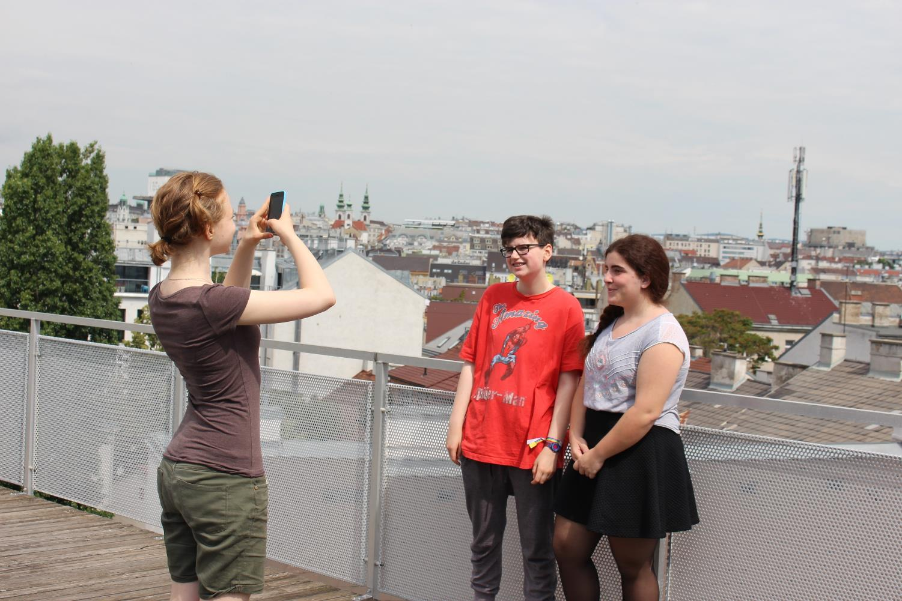
Bild: saferinternet.at
Wer darf wen fotografieren?
Notes:
Wer darf wen fotografieren? Sofern alle einverstanden sind, dürfen hier alle fotografiert werden und das Bild darf veröffentlicht werden. In diesem Fall ist das Bild im öffentlichen Raum aufgenommen, hier gelten auch andere Regeln: es darf aufgenommen werden, wenn nicht die Personen im Mittelpunkt stehen. Die Person, die hier das Foto macht, weiß allerdings nicht, dass sie im Moment aufgenommen wird. Hier müsste man also rückfragen.
Bild: saferinternet.at

Slide 30
Bild: Nicholas Green / Unsplash
Posten oder nicht posten?
Notes:
Konzert – nicht immer ist es auf Konzerten erlaubt, zu filmen oder fotografieren. Macht man also am Konzert ein Bild, sollte man wissen, ob der Veranstalter die Veröffentlichung erlaubt.

Slide 31
Bild: Seth Doyle / Unsplash
Posten oder nicht posten?
Notes:
Rechtlich wäre dieses Bild kein Problem: Es ist im öffentlichen Raum aufgenommen, die abgebildeten Personen haben eindeutig mitbekommen, dass sie fotografiert werden und es sind ihre Gesichter nicht erkennbar. Doch, empfehlenswert ist es nicht! Denn es handelt sich hier offensichtlich um eine befahrene Zugstrecke. Es ist also definitiv gefährlich, ein solches Bild zu machen. Mittlerweile gibt es einige Todesfälle, wo Personen beim Selfiemachen ein zu großes Risiko eingegangen sind.

Slide 32
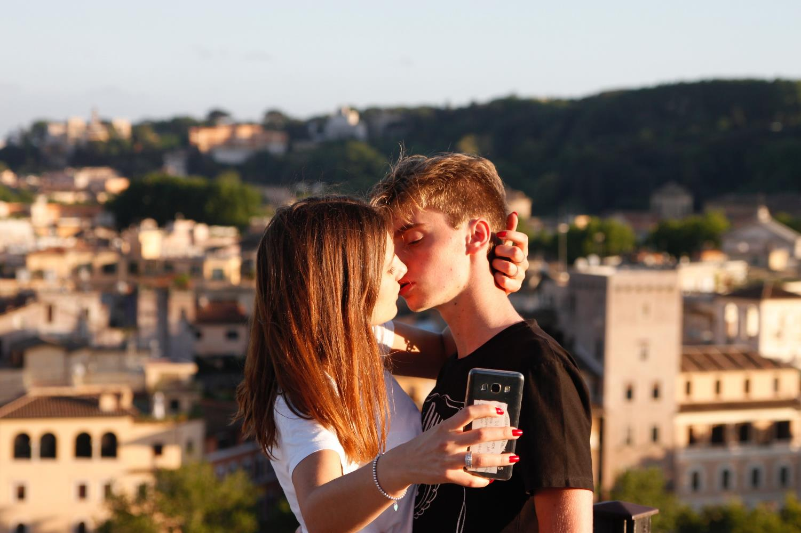
Bild: Austin Loveing / Unsplash
Posten oder nicht posten?
Notes:
Rechtlich ist das Bild kein Problem. Beide wissen wohl, dass das Foto entsteht und machen mit, scheinen also einverstanden zu sein. Oft ist aber die Frage, was passiert weiter und in späterer Folge? Was, wenn die beiden nicht mehr zusammen sind? Was, wenn das Bild als Druckmittel von einem der beiden Personen verwendet wird? Was, wenn es einer der beiden Personen peinlich ist, mit der anderen so aufgenommen worden zu sein? Was, wenn sich andere lustig machen über eine der beiden Personen? Dies gilt es also abzuwägen!

Slide 33
Bild: Annie Spratt / Unsplash
Posten oder nicht posten?
Notes:
Kinder in Ausnahmesituationen darzustellen, davon sollte man absehen. Denn es ist nicht klar, wann wer eine solche Aufnahme hernimmt, um sich lustig zu machen. Dieses Bild könnte also im Cyber-Mobbing-Kontext später gegen das abgebildete Kind genutzt werden.
Auch Kinder sollten um Erlaubnis gefragt werden!

Slide 34
Bild: sebastiaan stam / Unsplash
Posten oder nicht posten?
Notes:
Hier ist es keine Frage des Rechtes, sondern der Selbst- und Fremdwahrnehmung. Die abgebildete Person ist durch eine Maske unkenntlich gemacht und weiß ganz offensichtlich, dass sie fotografiert wird. Allerdings sind solche Bilder manchmal mit kriminellem Hacker-Tun assoziieret (Besonders die Kombination Nacht, Maske und Hoodie). Es könnte also einer Person, die so ein Bild von sich postet, zugeschrieben werden, dass sie ein Hacker, eine kriminelle Person sein könnte.

Slide 35
Bild: Lasaye Hommes / Unsplash
Posten oder nicht posten?
Notes:
Mann in Sturmmaske – hier hängt es vom Kontext ab. Was wird dazugeschrieben? Ist es eine Selbstdarstellung eines Jugendlichen in solcher Montur, vielleicht sogar mit Waffe und werden Parolen, wie „Alah akba“ dazugeschrieben, so wird die Fremdwahrnehmung zu diesem Burschen eine sein, dass er gefährlich werden könnte. Ist das ganze aber nur ein Spaß, bringt er sich damit selbst eventuell in Gefahr.

Slide 36
Bild: Angelo Pantazis / Unsplash
Posten oder nicht posten?
Notes:
Das Bild ist sicher gut, um viele Likes zu bekommen und Aufmerksamkeit zu erregen. Rechtlich spricht auch nichts dagegen, aber ob es nicht ein schlechtes Bild auf eine Person werfen kann, kann diskutiert werden... Diese Frage kann vermutlich nicht eindeutig geklärt werden.

Slide 37
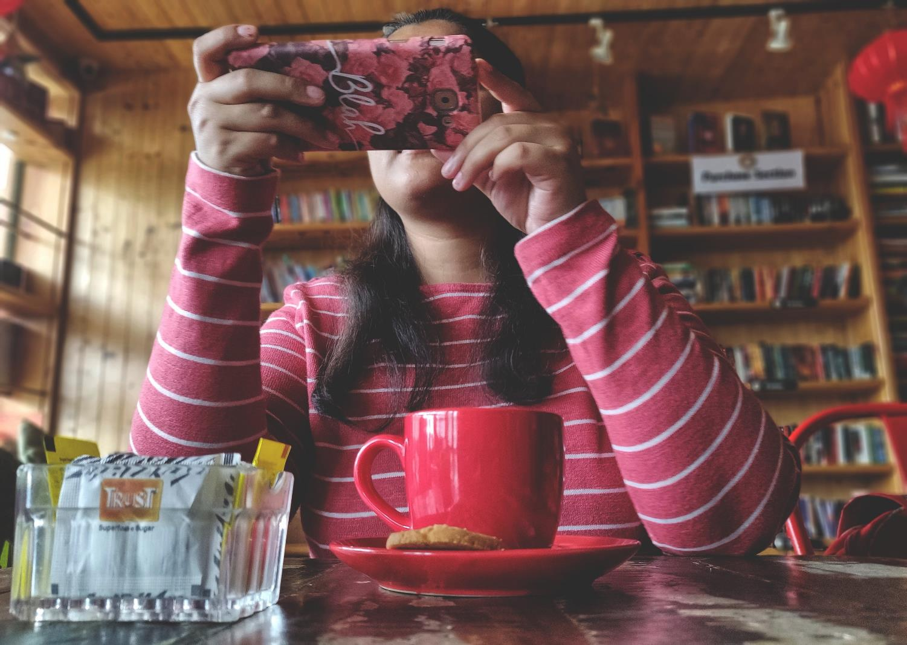
Bild: Praveen Gupta / Unsplash
Recht am eigenen Bild
Notes:
In diesem Bild ist das Gesicht nicht zu sehen, daher kaum auf diese Person zurückzuführen.
Recht am eigenen Bild = Veröffentlichte Fotos dürfen die Abgebildeten nicht „bloßstellen“ oder „herabsetzen“ – sonst können diese die Löschung verlangen.
Die Bloßstellung muss allgemein nachvollziehbar sein (z. B. heruntergelassene Hose im Vollrausch)
Frag dich selbst: Würde ich eine solche Aufnahme von mir im Netz haben wollen?
Bei Kindern kann noch miteinbezogen werden, ob der Kontext für das Kind vielleicht eines Tages ein Problem werden kann. zB bei einer Drogenberatung fotografiert zu werden könnte bedeuten, dass das Kind ein Drogenproblem hat.

Slide 38
Die Bloßstellung muss allgemein nachvollziehbar sein (z. B. heruntergelassene Hose im Vollrausch)
Frag dich selbst: Würde ich eine solche Aufnahme von mir im Netz haben wollen?
Recht am eigenen Bild = Veröffentlichte Fotos dürfen die Abgebildeten nicht „bloßstellen“ oder „herabsetzen“ – sonst können diese die Löschung verlangen.
Recht am eigenen Bild
Notes:
Recht am eigenen Bild = Veröffentlichte Fotos dürfen die Abgebildeten nicht „bloßstellen“ oder „herabsetzen“ – sonst können diese die Löschung verlangen.
Die Bloßstellung muss allgemein nachvollziehbar sein (z. B. heruntergelassene Hose im Vollrausch)
Frag dich selbst: Würde ich eine solche Aufnahme von mir im Netz haben wollen?

Slide 39
Bild: mohamed_hassan/ Pixabay
Urheberrecht
Notes:
Urheberrecht = Recht, über die eigenen schöpferischen Leistungen, Kunstwerke o. Ä. allein zu verfügen
Willst du fremde Fotos, Grafiken oder Videos im Internet veröffentlichen, brauchst du dafür die Zustimmung des Rechtinhabers.
Frage immer vor dem Posten beim Urheber/bei der Urheberin nach, ob das in Ordnung geht!
Bilder mit einer Creative Commons-Lizenz darfst du unter besInhalte darfst du auch dann nicht posten, wenn du ein © darunter setzt.
timmten Bedingungen kostenlos verwenden.
Urheberrechtliche

Slide 40
Urheberrecht = Recht, über die eigenen schöpferischen Leistungen, Kunstwerke o. Ä. allein zu verfügen
Willst du fremde Fotos, Grafiken oder Videos im Internet veröffentlichen, brauchst du dafür die Zustimmung des Rechtinhabers.
Frage immer vor dem Posten beim Urheber/bei der Urheberin nach, ob das in Ordnung geht!
Bilder mit einer Creative Commons-Lizenz darfst du unter bestimmten Bedingungen kostenlos verwenden.
Urheberrechtliche Inhalte darfst du auch dann nicht posten, wenn du ein © darunter setzt.
Urheberrecht
Notes:
Urheberrecht = Recht, über die eigenen schöpferischen Leistungen, Kunstwerke o. Ä. allein zu verfügen
Willst du fremde Fotos, Grafiken oder Videos im Internet veröffentlichen, brauchst du dafür die Zustimmung des Rechtinhabers.
Frage immer vor dem Posten beim Urheber/bei der Urheberin nach, ob das in Ordnung geht!
Bilder mit einer Creative Commons-Lizenz darfst du unter bestimmten Bedingungen kostenlos verwenden.
Urheberrechtliche Inhalte darfst du auch dann nicht posten, wenn du ein © darunter setzt.

Slide 41
Creative Commons
Notes:
Urheberrecht = Recht, über die eigenen schöpferischen Leistungen, Kunstwerke o. Ä. allein zu verfügen
Willst du fremde Fotos, Grafiken oder Videos im Internet veröffentlichen, brauchst du dafür die Zustimmung des Rechtinhabers.
Frage immer vor dem Posten beim Urheber/bei der Urheberin nach, ob das in Ordnung geht!
Bilder mit einer Creative Commons-Lizenz darfst du unter bestimmten Bedingungen kostenlos verwenden.
Urheberrechtliche Inhalte darfst du auch dann nicht posten, wenn du ein © darunter setzt.

Slide 42
Creative Commons
Notes:
CC Suchmaschine https://ccsearch.creativecommons.org/

Slide 43
Bild: JESHOOTS.COM / Unsplash
Streaming
Notes:
Streaming = Übertragung von Video- und Audiodateien über das Internet
Legale Quellen benutzen (Netflix, Amazon Prime, Mediatheken etc.)
Seiten wie movie2k.sc stellen Dateien ohne Zustimmung des Rechteinhabers bzw. der Rechteinhaberin zur Verfügung
Auch auf YouTube ist nicht immer alles legal hochgeladen
Achtung!
Teilt man sich ein Konto bei einem der Streaming Dienste, so wissen die anderen NutzerInnen sehr gut Bescheid, welche Filme du dir anschaust bzw. welche Vorlieben du hast.

Slide 44
Streaming = Übertragung von Video- und Audiodateien über das Internet
Legale Quellen benutzen (Netflix, Amazon Prime, Mediatheken etc.)
Seiten wie movie2k.sc stellen Dateien ohne Zustimmung des Rechteinhabers bzw. der Rechteinhaberin zur Verfügung
Auch auf YouTube ist nicht immer alles legal hochgeladen
Streaming
Notes:
Streaming = Übertragung von Video- und Audiodateien über das Internet
Legale Quellen benutzen (Netflix, Amazon Prime, Mediatheken etc.)
Seiten wie movie2k.sc stellen Dateien ohne Zustimmung des Rechteinhabers bzw. der Rechteinhaberin zur Verfügung
Auch auf YouTube ist nicht immer alles legal hochgeladen

Slide 45
Bild: Nathan Dumlao / Unsplash
Sexting
Notes:
Sexting= Tauschen von freizügigen Fotos über das Handy
Keine Kontrolle über Bilder möglich!
Könnten irgendwo im Internet auftauchen!
Verbreitung und Veröffentlichung von erotischen Fotos Minderjähriger ist illegal (§207a StGB) und kann rechtliche Konsequenzen haben!
Geräte, auf denen solche Bilder gespeichert sind, dürfen/müssen von Polizei im Ernstfall zerstört werden!

Slide 46
Sexting = Tauschen von freizügigen Fotos über das Handy
Keine Kontrolle über Bilder möglich!
Fotos könnten irgendwo im Internet auftauchen!
Verbreitung und Veröffentlichung von erotischen Fotos Minderjähriger ist illegal (§207a StGB) und kann rechtliche Konsequenzen haben!
Geräte, auf denen solche Bilder gespeichert sind, dürfen/müssen von der Polizei im Ernstfall zerstört werden!
Sexting
Notes:
Sexting= Gegenseitiges Tauschen von freizügegen Fotos über das Handy
Keine Kontrolle über Bilder möglich!
Könnten irgendwo im Internet auftauchen!
Verbreitung und Veröffentlichung von erotischen Fotos Minderjähriger ist illegal (§207a StGB) und kann rechtliche Konsequenzen haben!
Geräte, auf denen solche Bilder gespeichert sind, dürfen/müssen von Polizei im Ernstfall zerstört werden!

Slide 47
Bild: Miguel Bruna / Unsplash
Mit Risiken im Internet kompetent umgehen
Notes:
Melden: In den meisten sozialen Netzwerken kann man unangebrachten Beiträge bei den SeitenbetreiberInnen melden.
Dagegenreden: Mach klar, dass du mit Hass im Internet nicht einverstanden bist!
Blockieren: Selbstschutz geht vor!
Anzeigen: Hetze, Beleidigungen und Beschimpfungen sind auch online strafbar!
Hilfe holen: Du musst nicht alles alleine machen! Hole Unterstützung bei Vertrauenspersonen oder 147 Rat auf Draht!

Slide 48
Melden
In den meisten sozialen Netzwerken kannst du unangebrachte Beiträge melden.
Dagegenreden
Mach klar, dass du mit Hass im Internet nicht einverstanden bist!
Blockieren
Selbstschutz geht vor!
Anzeigen
Hetze, Beleidigungen und Beschimpfungen sind auch online strafbar!
Hilfe holen
Du musst nicht alles alleine machen! Hole Unterstützung bei Vertrauenspersonen oder 147 Rat auf Draht!
Mit Risiken im Internet kompetent umgehen
Notes:
Melden: In den meisten sozialen Netzwerken kann man unangebrachten Beiträge beim Seitenbetreiben melden.
Dagegenreden: Mach klar, dass du mit Hass im Internet nicht einverstanden bist!
Blockieren: Selbstschutz geht vor!
Anzeigen: Hetze, Beleidigungen und Beschimpfungen sind auch online strafbar!
Hilfe holen: Du musst nicht alles alleine machen! Hole Unterstützung bei Vertrauenspersonen oder 147 Rat auf Draht!

Slide 49
Bild: Isaiah Rustad / Unsplash
Belästigung am Smartphone
Notes:
Melde Belästiger in den sozialen Netzwerken, blockieren alleine hilft nicht.
Bleib ruhig! Lass dich nicht einschüchtern oder vertreiben!
Antworte nicht!
Rede mit Vertrauenspersonen darüber!
Sammle Beweise indem du Screenshots machst!
Hol dir Hilfe z. B.: bei Rat auf Draht 147
Gib keine persönlichen Daten oder nachteilige Fotos von dir weiter!
Bei gefährlicher Drohung und Erpressung kontaktiere die Polizei!

Slide 50
Bleib ruhig!
Antworte nicht!
Sprich mit Vertrauenspersonen!
Sammle Beweise!
Hol dir Hilfe z. B.: bei Rat auf Draht 147!
Gib keine persönlichen Daten oder nachteilige Fotos von dir weiter!
Bei gefährlicher Drohung und Erpressung kontaktiere die Polizei!
Belästigung am Smartphone
Notes:
Bleib ruhig!
Antworte nicht!
Rede darüber mit Vertrauenspersonen
Sammle Beweise
Hol dir Hilfe z. B.: bei Rat auf Draht 147
Gib keine persönlichen Daten oder nachteilige Fotos von dir weiter!
Bei gefährlicher Drohung und Erpressung kontaktiere die Polizei!

Slide 51
Bild: Boudewijn Huysmans / Unsplash
Cyber-Mobbing
Notes:
Cyber-Mobbing = absichtliche Beleidigungen, Drohungen, Bloßstellen oder Belästigen anderer mithilfe des Internets
Mobbing ist strafbar!
Oft ist den Täterinnen und Tätern nicht bewusst, wie verletzend ihre Übergriffe sind.
Unterstütze Opfer und versuche zu helfen!
Hole Hilfe bei Vertrauenspersonen.

Slide 52
Cyber-Mobbing = absichtliches Beleidigen, Bedrohen, Bloßstellen, Belästigen oder Ausgrenzen anderer über digitale Medien
Mobbing ist strafbar!
Oft ist den Täterinnen und Tätern nicht bewusst, wie verletzend ihre Übergriffe sind.
Unterstütze Opfer und versuche zu helfen!
Hole Hilfe bei Vertrauenspersonen.
Mobbing
Notes:
Cyber-Mobbing = absichtliches Beleidigen, Bedrohen, Bloßstellen oder Belästigen oder Ausgrenzen anderer über digitale Medien
Mobbing ist strafbar!
Oft ist den Täterinnen und Tätern nicht bewusst, wie verletzend ihre Übergriffe sind.
Unterstütze Opfer und versuche zu helfen!
Hole Hilfe bei Vertrauenspersonen.

Slide 53
Bild: Alexas_Fotos / pixabay
Online Zivilcourage zeigen!
Notes:
Schritt: Bemerken, wenn etwas passiert, das nicht ok ist
Schritt: Interpretieren – hier muss man etwas tun
Schritt: Bereitschaft, sich verantwortlich zu fühlen
Schritt: Wissen, was helfen kann
Schritt: Helfen, so dass es hilft
Bild: Alexas_Fotos / pixabay

Slide 54
1. Schritt Bemerken, wenn etwas passiert, das nicht ok ist
2. Schritt Interpretieren – hier muss man etwas tun
3. Schritt Bereitschaft, sich verantwortlich zu fühlen
4. Schritt Wissen, was helfen kann
5. Schritt Helfen, so dass es hilft
Online Zivilcourage zeigen!
Notes:
Schritt: Bemerken, wenn etwas passiert, was nicht ok ist
Schritt: Interpretieren – hier muss man etwas tun
Schritt: Bereitschaft, sich verantwortlich zu fühlen
Schritt: Wissen, was helfen kann
Schritt: Helfen, so dass es hilft
Beratungsstellen:
147 Rat auf Draht
Beratungsstelle Hass im Netz / ZARA
Stopline.at
Internet-Ombudsstelle

Slide 55
Bild: Markus Spiske / Unsplash
Handy-Diebstahl
Notes:
Sofort sperren lassen! (verloren/gestohlen?)
Das Kundenkennwort ist erforderlich!
Bei Wertkartenhandys geht das Guthaben verloren
Anzeige bei der Polizei erstatten (IMEI-Nummer herausfinden: *#06#)
Vorsorgen: Handy in Situationen mit großer Diebstahlgefahr ausschalten, PIN-Code-Sicherung, Sperrmuster, Fingerprint
Vorbeugen: Handyortung aktivieren, Daten-Backup anlegen

Slide 56
Sofort sperren lassen!
Das Kundenkennwort ist erforderlich!
Anzeige bei der Polizei erstatten (IMEI-Nummer herausfinden: *#06#)
Vorsorgen: Handy in Situationen mit großer Diebstahlgefahr ausschalten, PIN-Code-Sicherung, Sperrmuster, Fingerprint einrichten
Vorbeugen: Handyortung aktivieren, Daten-Backup anlegen
Handy-Diebstahl
Notes:
Sofort sperren lassen! (verloren/gestohlen?)
Das Kundenkennwort ist erforderlich!
Bei Wertkartenhandys geht das Guthaben verloren
Anzeige bei der Polizei erstatten (IMEI-Nummer herausfinden: *#06#)
Vorsorgen: Handy in Situationen mit großer Diebstahlgefahr ausschalten, PIN-Code-Sicherung, Sperrmuster, Fingerprint
Vorbeugen: Handyortung aktivieren, Daten-Backup anlegen

Slide 57
www.ombudsstelle.at
www.watchlist-internet.at
Internet Ombudsstelle & Watchlist Internet
Notes:
Die Internet Ombudsstelle hilft kostenlos weiter bei Fragen und Problemen bei Online-Shopping, Urheberrechten, Internet-Betrug: www.ombudsstelle.at
Bei Problemen mit Online-Shopping oder Internetabzocke kann man sich auch bei Konsumentenberatungsstellen melden: www.arbeiterkammer.at, www.vki.at.
Die Watchlist Internet informiert über aktuelle Betrugsfälle im Internet und gibt Tipps, wie man sich vor gängigen Betrugsmaschen schützen kann: www.watchlist-internet.at

Slide 58
Internet Ombudsstelle
bietet kostenlose Schlichtung und Beratung auch zu anderen internetbezogenen Themen (Urheberrecht, Datenschutzrecht, Recht am eigenen Bild, Persönlichkeitsrechte etc.) an
www.ombudsstelle.at
Watchlist-Internet
informiert über aktuelle Betrugsfälle im Internet und gibt Tipps, wie man sich vor gängigen Betrugsmaschen schützen kann
www.watchlist-internet.at
Rataufdraht
Internet Ombudsstelle & Watchlist Internet
Notes:
Die Internet Ombudsstelle hilft kostenlos weiter bei Fragen und Problemen bei Online-Shopping, Urheberrechten, Internet-Betrug: www.ombudsstelle.at
Bei Problemen mit Online-Shopping oder Internetabzocke kann man sich auch bei Konsumentenberatungsstellen melden: www.arbeiterkammer.at, www.vki.at.
Die Watchlist Internet informiert über aktuelle Betrugsfälle im Internet und gibt Tipps, wie man sich vor gängigen Betrugsmaschen schützen kann: www.watchlist-internet.at

Slide 59
Tipps & Infos
Broschürenservice
Veranstaltungsservice
www.saferinternet.at
www.saferinternet.at/
broschuerenservice
www.saferinternet.at/
veranstaltungsservice
Privatsphäre-Leitfäden
Tests und Quiz
Tipps & Infos für Jugendliche
www.saferinternet.at/ leitfaden
www.saferinternet.at/
quiz
www.saferinternet.at/zielgruppen/jugendliche
Informationsangebote von Saferinternet.at
Notes:
Das Informationsangebot von Saferinternet.at
Tipps & Infos: Die Website www.saferinternet.at bietet umfassende Informationen, Tipps und Tricks rund um die sichere Internet- und Handynutzung für Eltern, Lehrende, Jugendliche, JugendarbeiterInnen und SeniorInnen. Tagesaktuelle Infos gibt es auch auf Facebook (facebook.com/saferinternetat), Instagram (instagram.com/saferinternet.at), Twitter (twitter.com/saferinternetat) oder auf Snapchat unter @saferinternetat.
Broschürenservice: mit kostenlosen Infomaterialien, Unterrichtsmaterialien, Ratgebern und Broschüren zum Bestellen und Downloaden unter www.saferinternet.at/broschuerenservice
Veranstaltungsservice: zum Buchen von Workshops für SchülerInnen, Lehrende und Eltern unter www.saferinternet.at/veranstaltungsservice
Privatsphäre-Leitfäden: Praktische Schritt-für-Schritt-Anleitungen für mehr Sicherheit und Privatsphäre in beliebten Sozialen Netzwerken www.saferinternet.at/privatsphaere-leitfaeden
Tests und Quiz: für Eltern, Kinder und Jugendliche rund um die sichere Internet- und Handynutzung www.saferinternet.at/quiz
Tipps & Infos für Jugendliche: Jugendseite von Saferinternet.at mit den wichtigsten Tipps für mehr Sicherheit im Internet, aktuellen News, den bunten Info-Foldern zu und vieles mehr. www.saferinternet.at/zielgruppen/jugendliche/

